Slide 1
La familia y el matrimonio
Semana 9

Slide 2
Conexión con la clase anterior
En la sesión anterior revisamos el concepto de autorrealización humana y mencionamos que por la condición social del hombre, ésta es posible gracias a la sociedad, es decir a las otras personas. En esta clase se presentará la más importante institución que ayuda al proceso de autorrealización: La Familia.

Slide 3
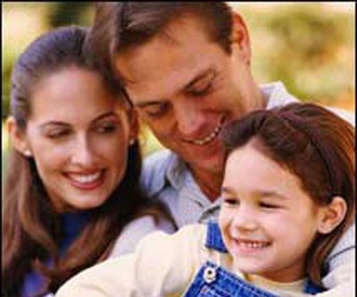
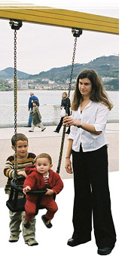
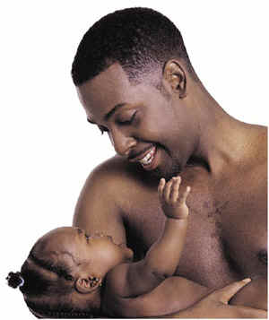
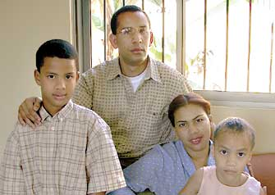
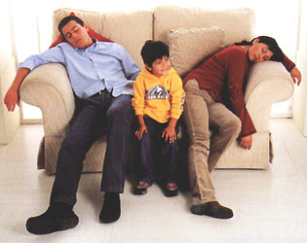

Slide 4
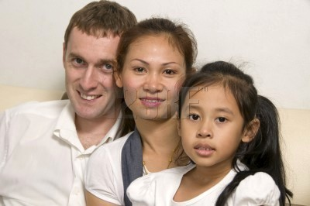
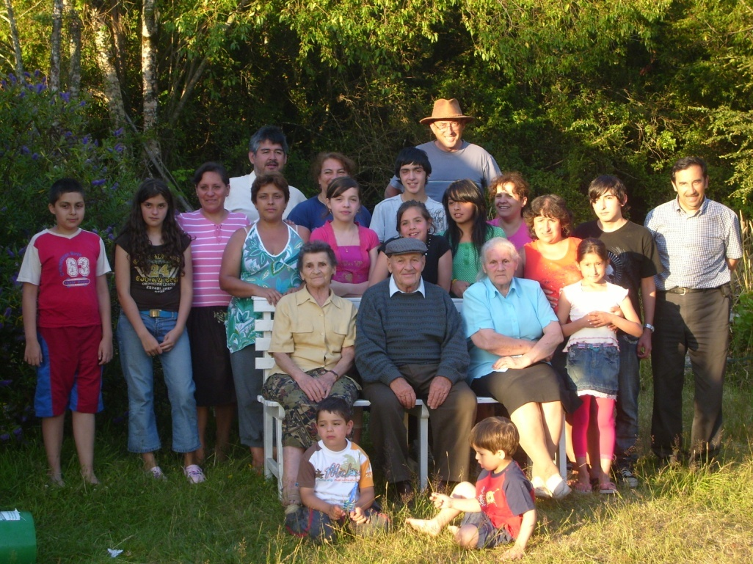
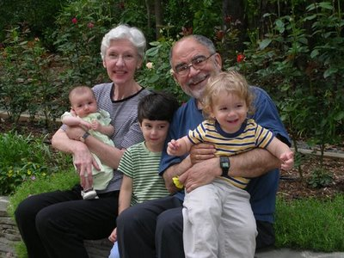

Slide 5
Definición de familia
Conocimiento 1

Slide 6
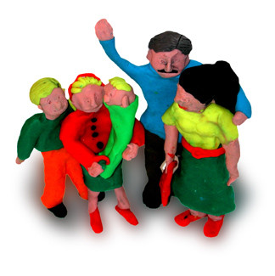
“EL HOMBRE ES ANIMAL POLÍTICO”
La familia es natural

Slide 7
¿Qué idea tienen los novios del matrimonio?
Presentación video

Slide 8
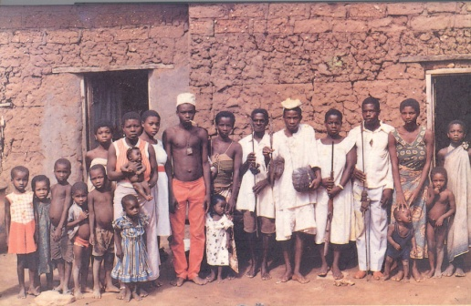
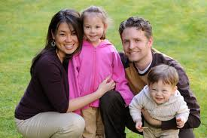
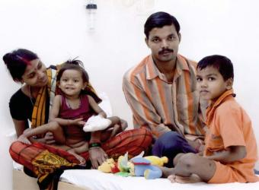
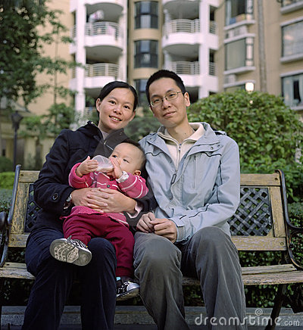
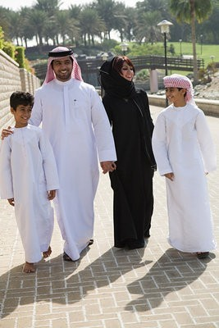
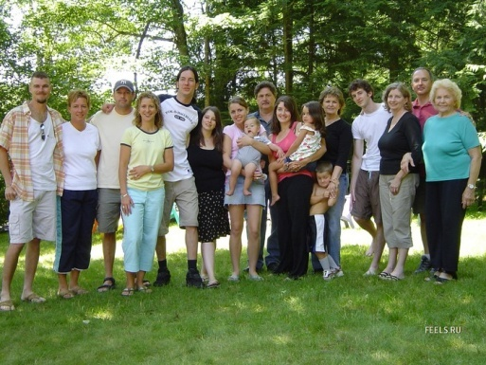
La familia
es parte del origen de la vida del hombre

Slide 9
La familia es la principal forma de organización social de los seres humanos, basada en lazos sanguíneos y afectivos

Slide 10
La familia
Es parte del origen de la vida de un hombre
Es el primer ámbito de realización de la persona y el recinto de su educación
Es el lugar más propio de “la persona desnuda”
Es una “comunidad de intimidades”

Slide 11
1º ámbito de realización personal
LUGAR DE LA PERSONA DESNUDA

Slide 12
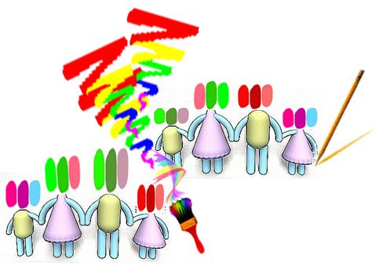
“Comunidad de intimidades”
Lugar donde el trato es propiamente personalizado, ya que sus integrantes están relacionados por un sentido unitivo otorgado por el amor vincular que los fundadores, padre y madre, le han otorgado.

Slide 13
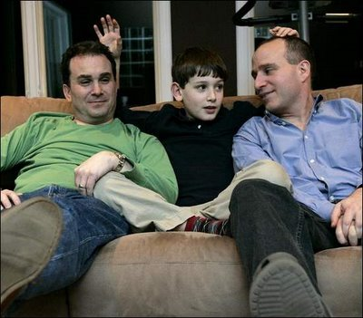
¿Qué es la familia?
No es cualquier
Grupo de personas

Slide 14
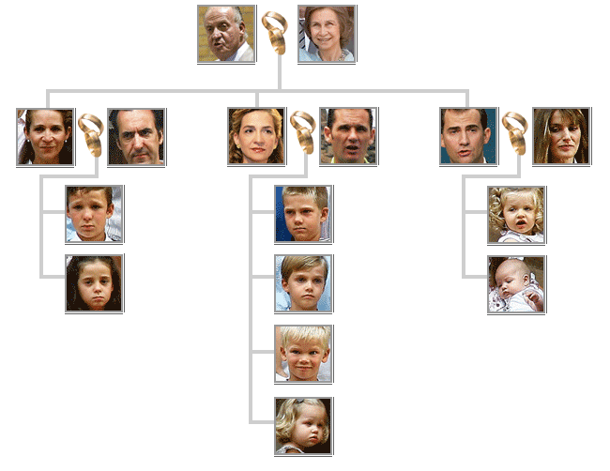
¿Qué es la familia?
La familia es la célula fundamental de la sociedad, fundada en una comunión entre dos sujetos humanos somáticamente diferentes como VARÓN Y MUJER; es es la principal forma de organización social de los seres humanos, basada en lazos sanguíneos y afectivos.

Slide 15
La familia es una institución natural
Conocimiento 2

Slide 16
¿Por qué razones la familia es una institución de orden natural?
1. El origen de la familia es la unión de un hombre y una mujer que la fundan, y esta unidad responde a una tendencia natural a unirse. Está en nuestra naturaleza sentir atracción por una persona del sexo opuesto.
2. Esa tendencia inicial hace que dos personas se conozcan y lleguen a unirse.
3. Si revisamos la historia de la humanidad, observaremos que desde los tiempos más remotos el hombre ha constituido familias.

Slide 17
¿Por qué razones la familia es una institución de orden natural?
3. En la antigüedad, distintos grupos humanos que habitaron diferentes lugares geográficos se comportaron de modo similar con respecto a la conformación de la familia.
4. Si no existiese esta tendencia natural a unirse entre un hombre y una mujer, nuestra especie estaría en peligro, ya que no nos reproduciríamos.
5. El hombre también es un ser social (esencialmente social, tal como se ha visto en las notas esenciales del ser humano), por ello que también busca vivir con otros, pero en particular, dentro de la comunidad general, busca formar una comunidad especial que llamamos familia.

Slide 18
Matrimonio Civil
En Chile, el matrimonio es el único medio legal para fundar una familia.
El Matrimonio, según nuestro Código Civil dice:
“Es un contrato solemne por el cual un hombre y una mujer se unen actual e indisolublemente por toda la vida, con el fin de vivir juntos, de procrear y de auxiliarse mutuamente” (Artículo 102).
Los hombres y las mujeres que hayan cumplido 18 años (mayoría de edad) no están obligados a obtener el consentimiento de ninguna persona para poder casarse. Los novios pueden casarse por la Iglesia, según sea su religión, sin embargo, sólo tiene validez el matrimonio civil.

Slide 19
Características:
Es un contrato, por tal motivo requiere del acuerdo de quienes contraen el matrimonio y el cumplimiento de derechos y deberes.
Es solemne, se formaliza el acto del matrimonio en un documento y se realiza ante un oficial del Servicio de Registro Civil e Identificación.
Se efectúa entre un hombre y una mujer, en Chile no existe matrimonio entre homosexuales. Además el matrimonio ha de ser monogámico, es decir, no se permite que el esposo tenga más de una mujer (poligamia) ni que la mujer tenga más de un marido (poliandria).
Es una unión actual e indisoluble, rige desde el momento que se contrae y no es posible disolverlo, salvo las causales que establece la ley chilena .
La finalidad es vivir juntos y procrear . Por tanto vivir bajo el mismo techo, asistirse uno al otro en las buenas y en las malas y tener hijos.

Slide 20
El origen de la familia
Conocimiento 3

Slide 21
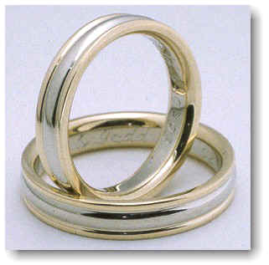
Su origen: el amor conyugal
Etapas del amor conyugal:
La conmoción
Alegría o “pololeo”
Amor conyugal

Slide 22
La familia se origina en el amor conyugal, que es una tendencia natural de un varón a unirse con una mujer
Esta tendencia unitiva se materializa en un vínculo que contraen un hombre y una mujer y que se constituyen en los fundadores de una nueva familia.

Slide 23
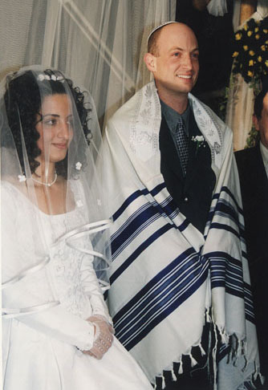
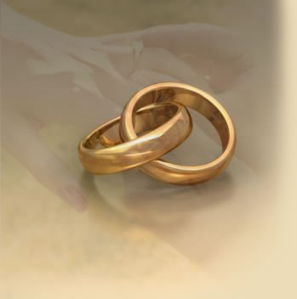
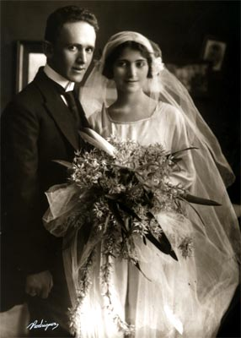

Slide 24
El matrimonio
Conocimiento 4

Slide 25
El matrimonio
El matrimonio es un equilibrio continuamente precario sobre una superficie engañosa donde sólo una gran confianza en el otro y un entrenamiento tenaz pueden garantizar resultados concretos día tras día.

Slide 26
El matrimonio
Decía San Agustín, que dos son las cosas más feas que le pueden pasar a un ser humano:
La primera es llevar una vida sin esperanza;
y la segunda, es creer en una esperanza sin fundamento

Slide 27
La importancia del compromiso
Los frutos no se alimentan, se alimenta el árbol.
Un árbol fuerte y sano da frutos buenos

Slide 28
Importancia del compromiso
El mejor regalo que se puede dar a los hijos es el hecho de saber que sus padres se aman y que permanecen unidos.
Ellos, aprenden a amar en función de cómo aprenden que se aman sus padres

Slide 29
¿Cuándo se constituye?
Un matrimonio se constituye cuando un hombre y una mujer, consciente y libremente han optado por contraer este estado.
Sin conciencia ni libertad del compromiso asumido, el matrimonio -en estricto rigor-no existe.
El verdadero compromiso que crea esta institución es el que surge de la voluntad de la pareja, de la libre decisión de entregarse al otro, motivada única o principalmente por el amor.

Slide 30
Notas esenciales del matrimonio
Del vínculo matrimonial, fundado en una promesa derivan las siguientes características

Slide 31
Exclusividad
Perpetuidad
Sexualidad y fecundidad

Slide 32
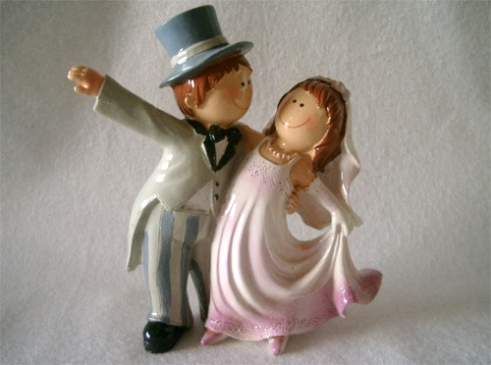
“El matrimonio lleva a los amantes a reorganizar su vida y a convertir al otro en proyecto y tarea de su propia biografía”.

Slide 33
MATRIMONIO NATURAL
MATRIMONIO CIVIL

Slide 34
Exclusividad
Si el deseo de casarse con una persona surge porque la amamos, por ser tal como es, entonces ese amor puede estar sólo destinado a esa persona.

Slide 35
Perpetuidad
Las promesas no son a plazo; los acuerdos y contratos sí.
La vida matrimonial requiere absoluto compromiso de los contrayentes en orden a perpetuarlo mientras ambos vivan, más allá de las dificultades que aparezcan en el camino.

Slide 36
Sexualidad y fecundidad
El fin natural de la sexualidad es la procreación y que debe darse en una familia para que el fruto de esa unión (los hijos) estén protegidos y sean educados.

Slide 37
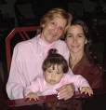
Sexualidad y Fecundidad
Cuando uno ama algo o a alguien, pretende que ese algo no desaparezca y, por el contrario, crezca y se fortalezca.
La sexualidad es el ámbito propio en el que puede realizarse esto, precisamente por poseer además un carácter original y creativo: origina vida, crea vida.
La manera de perpetuar aquella vida que amamos, es logrando que alguien continúe viviéndola y es eso precisamente lo que realizan los hijos: consolidan un amor y una vida para proyectarla más allá de las personas que la han fundado.

Slide 38
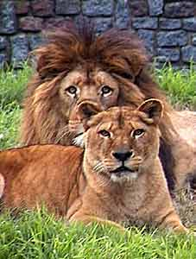
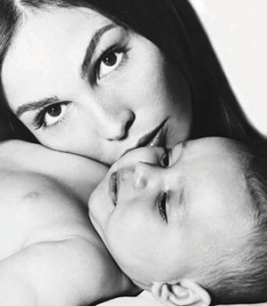
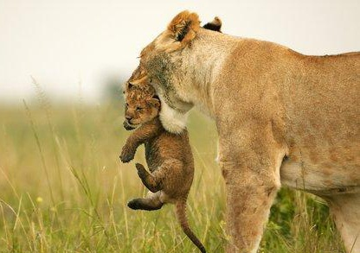
Notas esenciales de la sexualidad
¿Iguales características?
NOTAS
ESENCIALES
Unión
Reproducción
Procreación
Conservación
de la especie
INSTINTO
AMOR
MOTIVACIÓN

Slide 39
¿Qué se opone a las notas esenciales del matrimonio?
Exclusividad
Poligamia
Perpetuidad
Divorcio
Sexualidad y Fecundidad
Anticoncepción

Slide 40
Fines del matrimonio
El amor y la ayuda mutua de los esposos,
la procreación de los hijos
y la educación de éstos.

Slide 41
Conceptos asociados al matrimonio
El amor conyugal

Slide 42
Conceptos asociados al matrimonio
Acto libre

Slide 43
Conceptos asociados al matrimonio
Vínculo conyugal

Slide 44
Conceptos asociados al matrimonio
Vida matrimonial

Slide 45
Resumen de la clase
La familia es una institución de orden natural, que por supuesto es modelada por la sociedad, pero que en esencia es natural, ya que surge a propósito de tendencias que están en la naturaleza humana.
La principal tendencia que da origen a la familia es el amor conyugal, es decir la tendencia a unirse un hombre con una mujer.
La unión entre hombre y mujer conforma lo que se llama el matrimonio, que es la fundación oficial de esa familia.

Slide 46
• La familia se puede definir como un lugar en donde existe una comunidad (unidad en común) de intimidades (es decir que el amor está puesto en lo esencial de cada uno), en donde cada integrante es amado por lo que es.
• El matrimonio es la unión entre un hombre y una mujer por medio de un vínculo indisoluble.
• Los fines del matrimonio son: en primer lugar la procreación y la educación de la prole y en segundo lugar la ayuda mutua.

Slide 47
Preguntas de apoyo
1. La característica esencial del matrimonio es la comprensión y afinidad de la pareja.
Respuesta: FALSO, lo esencial en el matrimonio es el vínculo, es decir es la unión libre entre ellos, una unión perpetua, ya que cada uno se ha comprometido con este nuevo proyecto pensando en el bien del otro que representa el verdadero amor.

Slide 48
Preguntas de apoyo
2. No tiene ninguna importancia sólo convivir y no casarse.
Respuesta: FALSO, el hombre al ser esencialmente social tiene existencia a la luz del encuentro con dicha sociedad. Todos sus actos se hacen válidos (jurídicos) con el concurso social, por ello emparejarse sólo constituye una realidad particular que entre otros problemas no dimana derechos.

Slide 49
Preguntas de apoyo
3. Pero, ¿qué ocurre si yo con mi pareja nos hemos comprometidos para siempre y también cumplimos con la exclusividad, además estamos abiertos a la procreación, queremos formar una familia?
Respuesta: Entonces ya estás casado, pero a ese matrimonio natural dale juridicidad al comprometerte no sólo frente a tu pareja, sino haz público tu compromiso, esto último se llama matrimonio.

Slide 50
Preguntas de apoyo
4. La familia es una institución de origen social, por lo tanto puede ser reemplazada sin afectar negativamente a sus miembros.
Respuesta: FALSO, el origen de la familia es el amor conyugal, tendencia natural a unirse un hombre con una mujer. Por ello lo propio de los seres humanos es formar una familia y albergar allí a los hijos.

